Slide 1

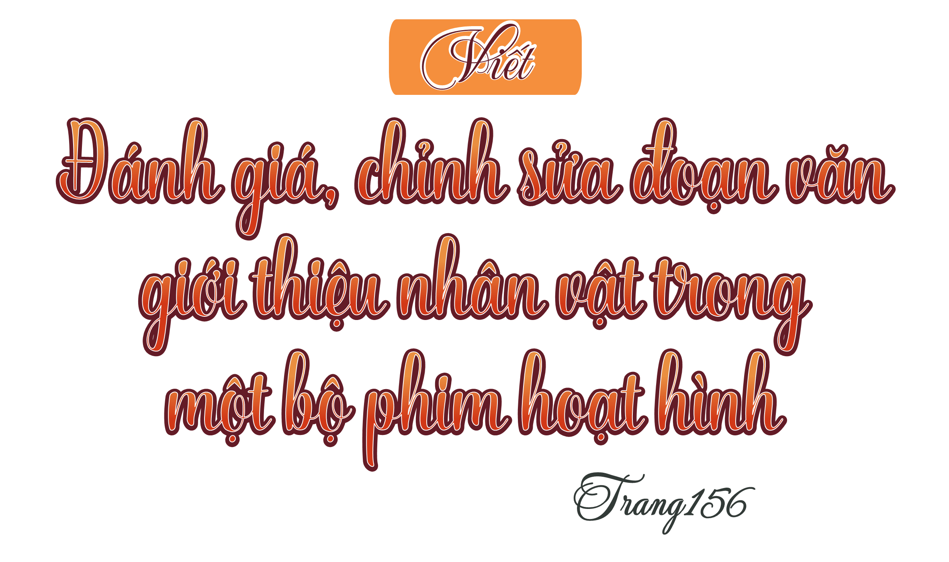
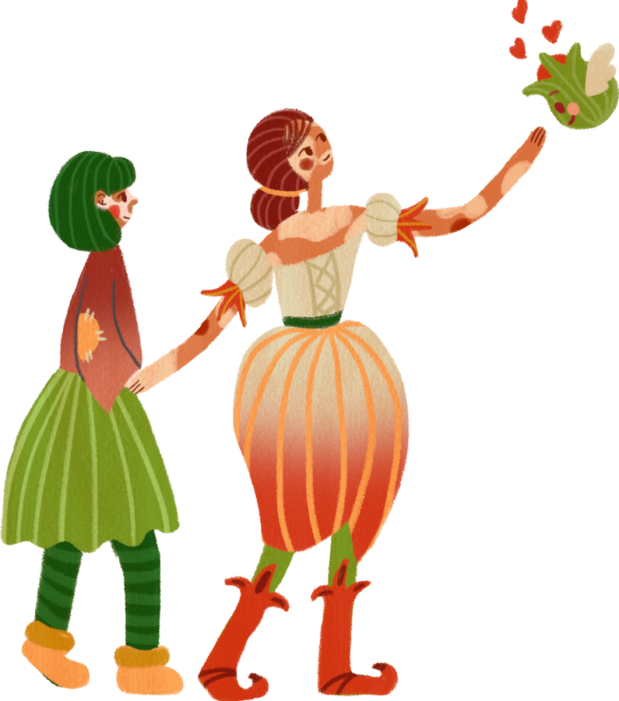
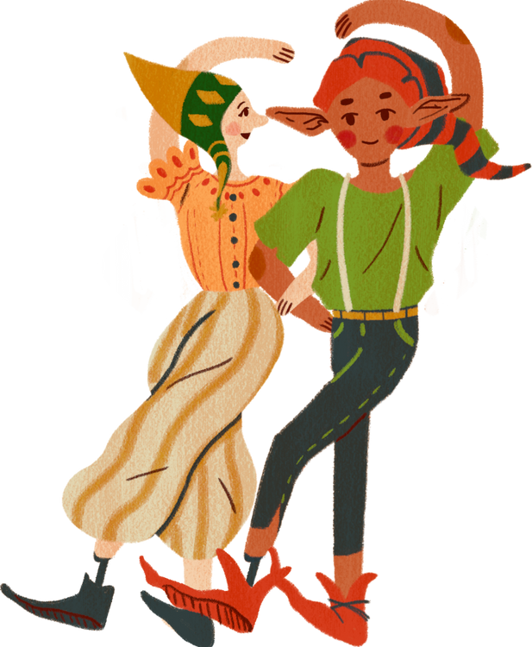
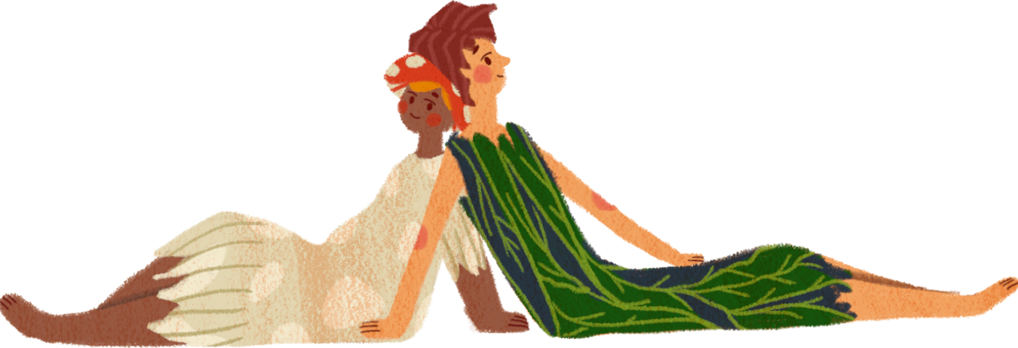




Slide 2
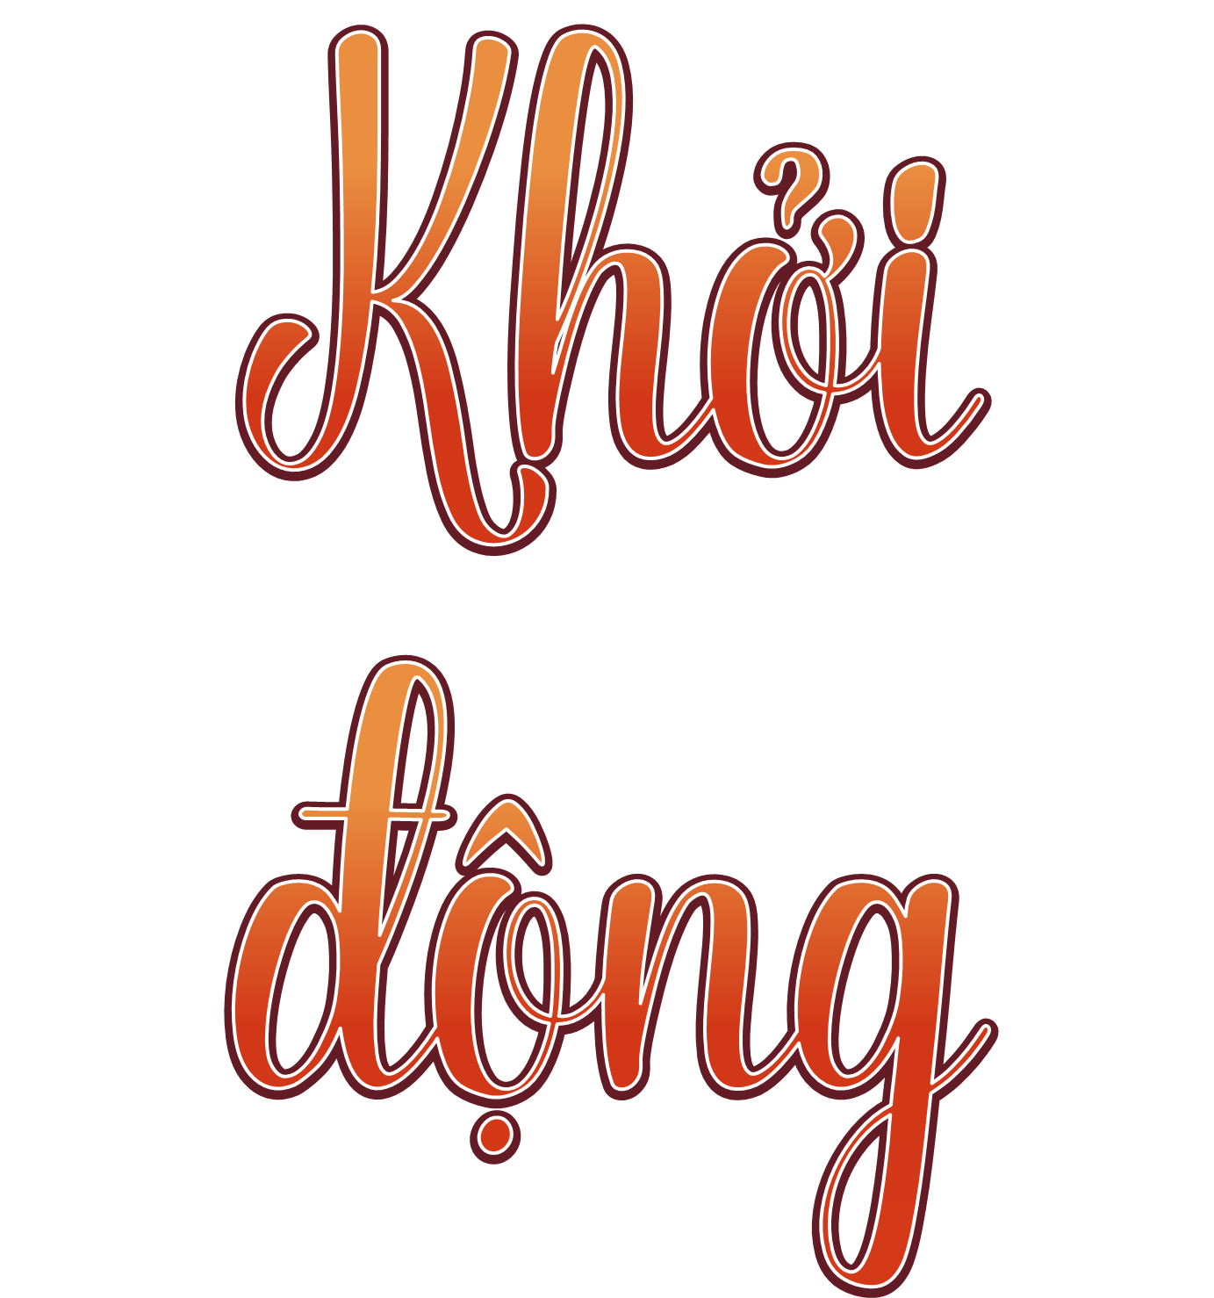


Slide 3


Slide 4
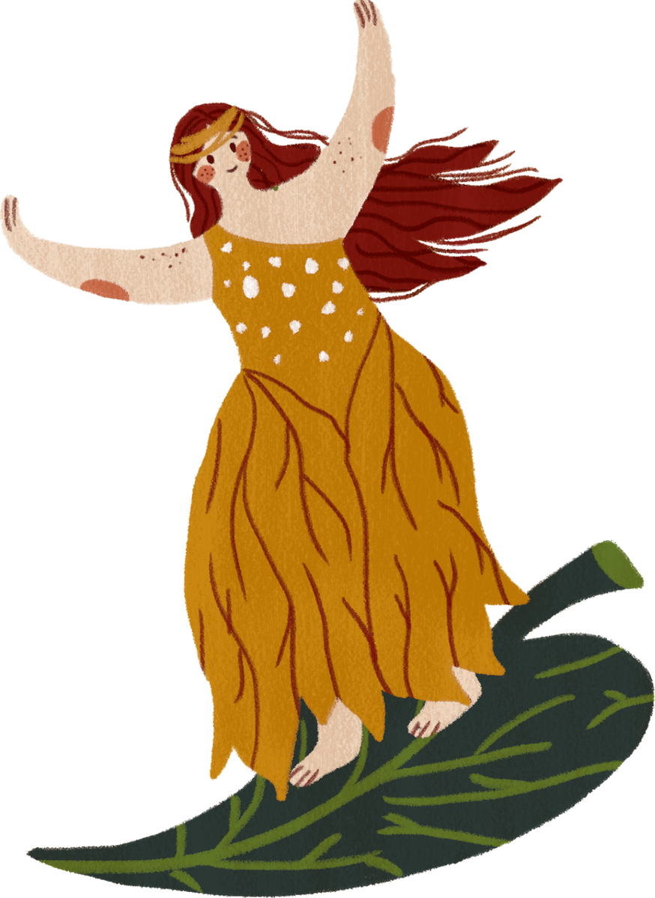


Slide 5

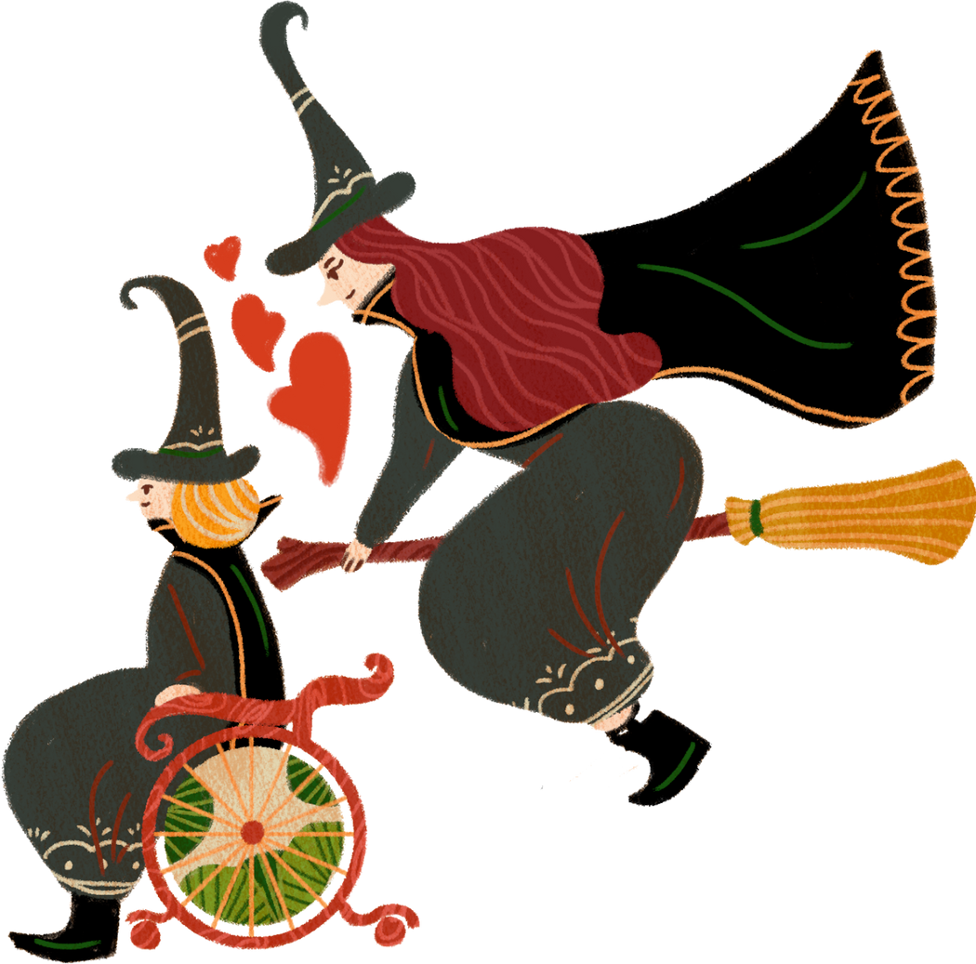
Ưu điểm:
Nhược điểm:

Slide 6
2. Đọc lại đoạn văn của em và nhận xét của thầy cô để biết bài viết đạt được những điểm nào dưới đây:
Có đủ 3 phần: mở đầu, triển khai, kết thúc.
Đảm bảo yêu cầu của đoạn văn giới thiệu nhân vật trong phim.
Về nội dung
+ Giới thiệu được tên bộ phim, tên nhân vật gây ấn tượng. + Nêu khái quát nội dung bộ phim. + Trình bày đặc điểm nổi bật về ngoại hình, hoạt động,… của nhân vật thông qua những tình huống cụ thể trong phim. + Nêu được ý nghĩa của bộ phim. + Thể hiện được tình cảm, cảm xúc đối với bộ phim.
Về hình thức
+ Trình bày đoạn văn đúng quy cách. + Sắp xếp ý hợp lí. + Có sáng tạo trong việc dùng từ, viết câu. + Chữ viết sạch, rõ ràng, không mắc lỗi chính tả.

Slide 7
3. Trao đổi bài làm với bạn để học tập các ưu điểm của nhau.
Bài viết mạch lạc
Sáng tạo trong việc dùng từ, viết câu
Thể hiện được tình cảm, cảm xúc đối với bộ phim
….

Slide 8



Slide 9

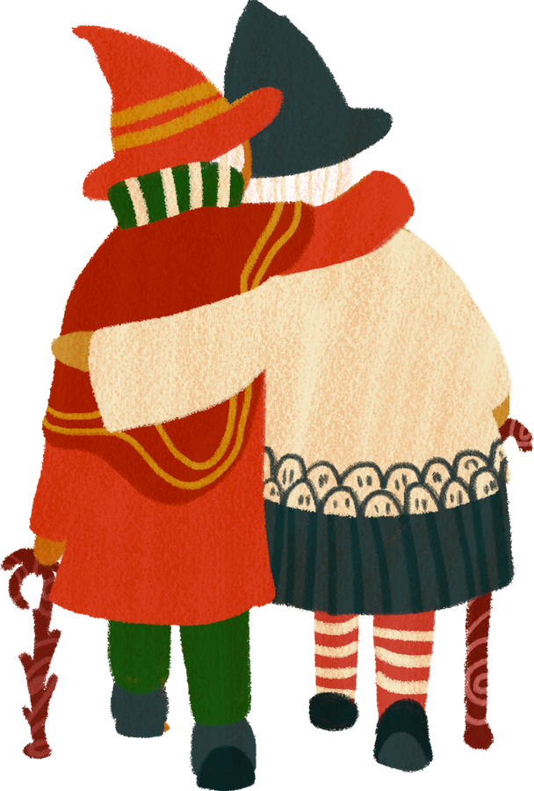
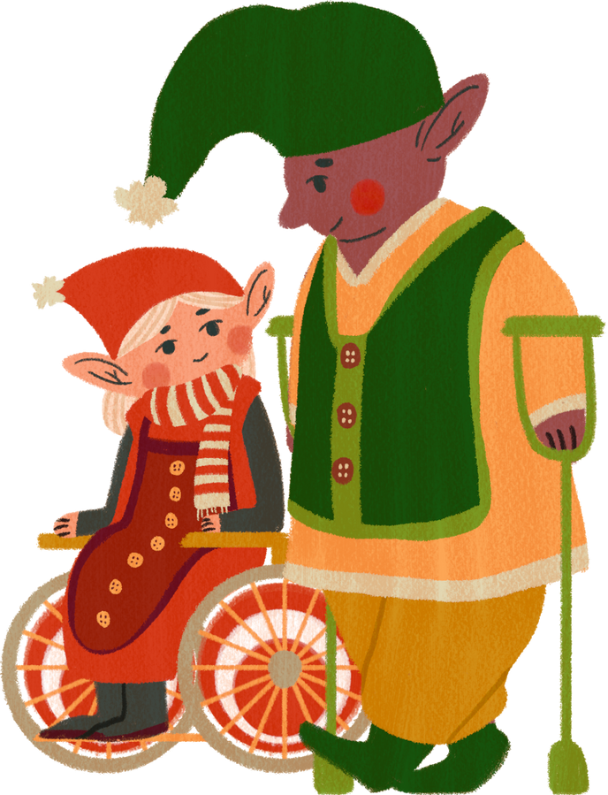

Slide 10



Slide 11

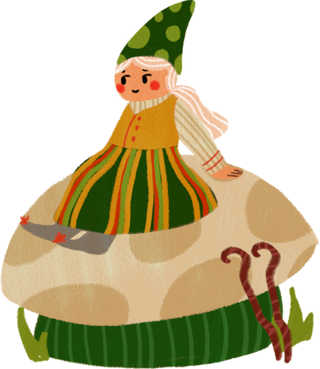

Slide 13


Slide 14
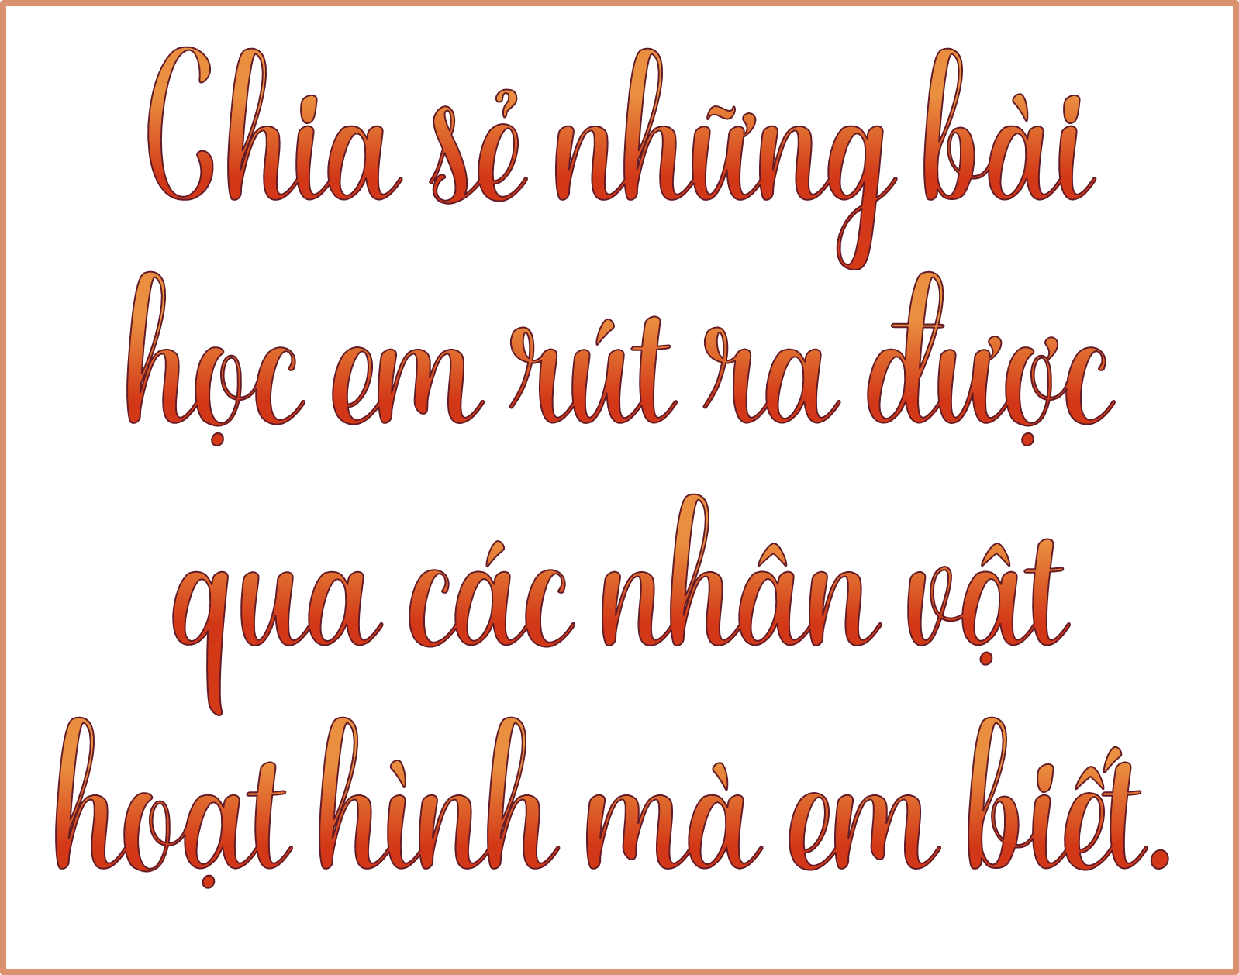

Slide 15


Slide 16
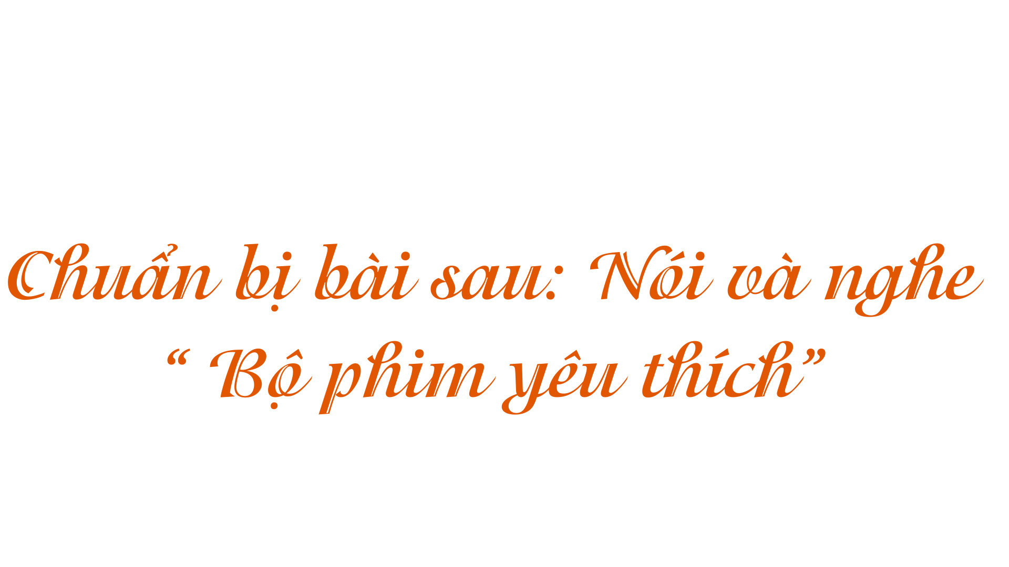

Slide 17


